Slide 1
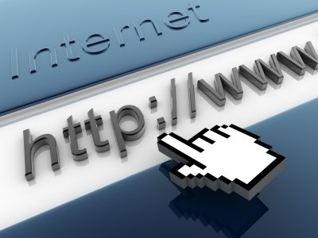
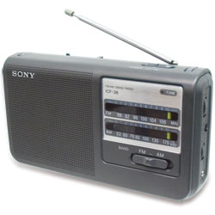


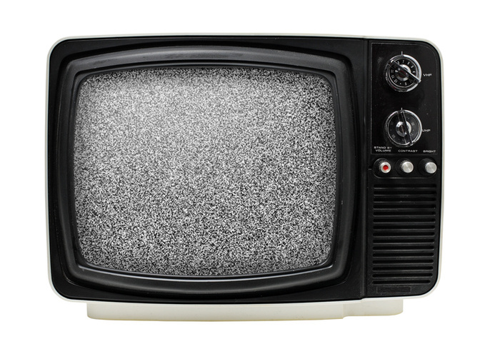
Notes:
En nuestros días los medios de comunicación son diversos y masivos.
Como sabemos todos ellos emiten mensajes publicitarios.
La capacidad de llegar a una gran cantidad de audiencia
es la clave para transmitir estos mensajes publicitarios masivos.
Pero estos medios tienen la posibilidad de analizar el impacto del mensaje publicitario sobre el receptor?

Slide 2


Slide 3
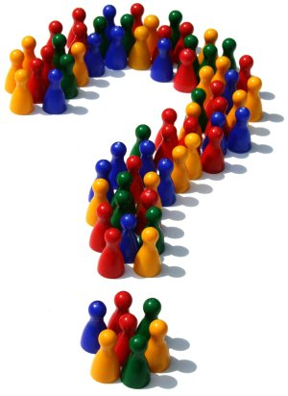
Notes:
Como puede una empresa tener la certeza de aceptación de los receptores con respecto a a sus mensajes publicitarios?

Slide 4

Comportamiento
Participación
Notes:
Solo analizando el comportamiento y participación del receptor sobre los mensajes.

Slide 5

Notes:
Hoy Optical Solutions reinventa la publicidad!

Slide 6

Notes:
Hoy introducimos la revoluciòn de Optical Marketing!
Arranca VIDEO
“Optical Marketing es la solución tecnológica que brinda información en tiempo real sobre el impacto de recepción de campañas publicitarias interactivas emitidas por puestos publicitarios específicamente diseñados para realizar análisis de impacto de recepción publicitaria.”

Slide 7




Notes:
FINALIZA VIDEO
“Optical Marketing es la solución tecnológica que brinda información en tiempo real sobre el impacto de recepción de campañas publicitarias interactivas emitidas por puestos publicitarios específicamente diseñados para realizar análisis de impacto de recepción publicitaria.”

Slide 8

Percepción.
Interacción.
Pertenencia!
Notes:
Este impacto de recepción publicitaria puede resumirse en 3 aspectos:
Percepción de los usuarios: como el usuario percibe con sus emociones una publicidad, su animo ludico y el tiempo en q permanece concentrado en dicha publicidad.
Interacción

Slide 9

Feedback!
Análisis.
Mejora.
Notes:
El impacto es empleado en los cliente para que los mismos puedan realizar un

Slide 10



Notes:
FINALIZA VIDEO
“Optical Marketing es la solución tecnológica que brinda información en tiempo real sobre el impacto de recepción de campañas publicitarias interactivas emitidas por puestos publicitarios específicamente diseñados para realizar análisis de impacto de recepción publicitaria.”

Slide 11
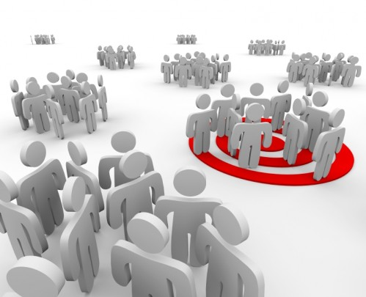
Notes:
FINALIZA VIDEO
“Optical Marketing es la solución tecnológica que brinda información en tiempo real sobre el impacto de recepción de campañas publicitarias interactivas emitidas por puestos publicitarios específicamente diseñados para realizar análisis de impacto de recepción publicitaria.”

Slide 12

Módulos integrados
Captura.
Preprocesamiento.
Segmentación y representación.
Interacción.
Web.
Notes:
El impacto es empleado en los cliente para que los mismos puedan realizar un

Slide 13
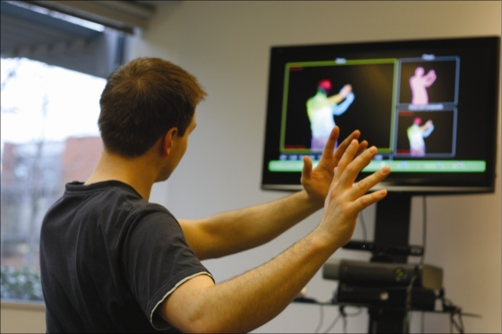
Captura
Capturar imágenes
a procesar.
Asignar formatos y estilos a imágenes
capturadas.
Notes:
El impacto es empleado en los cliente para que los mismos puedan realizar un

Slide 14
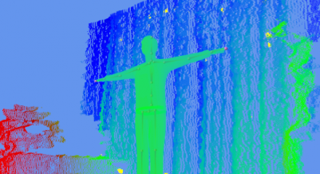
Preprocesamiento
Realizar filtrado sobre las imágenes para reconocer la figura humana.
Identificar inicialmente objetos.
Procesamiento de matrices de captura.
Notes:
El impacto es empleado en los cliente para que los mismos puedan realizar un

Slide 15
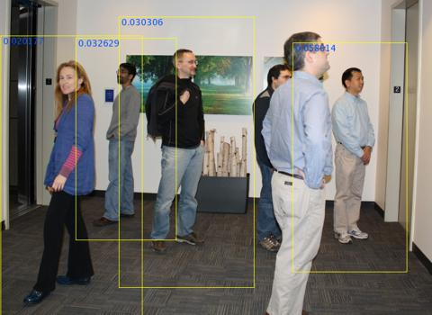
Segmentación y Representación
Identificar componentes de imágenes preprocesadas.
Identificar contornos de personas.
Realizar conteo y posición.
Notes:
El impacto es empleado en los cliente para que los mismos puedan realizar un

Slide 16
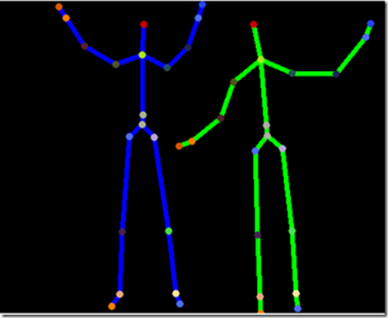
Interacción
Reconstruir el esqueleto humano.
Proveer un set de aplicaciones de avisos interactivos.
Extraer datos de la interacciones.
Notes:
El impacto es empleado en los cliente para que los mismos puedan realizar un

Slide 17
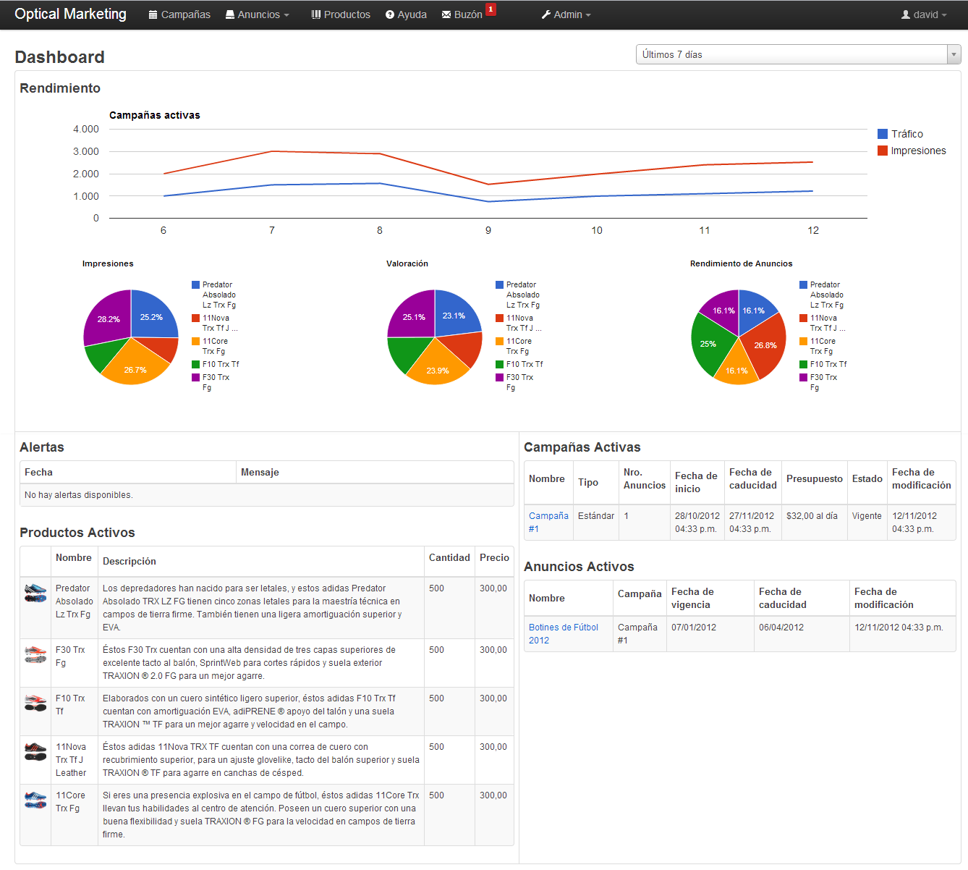
Web
Administrar campañas y anuncios publicitarios.
Evaluar rendimientos de campañas y proveer informes.
Proveer información en tiempo real de todos los puestos publicitarios.
Notes:
El impacto es empleado en los cliente para que los mismos puedan realizar un

Slide 18
Demo
Notes:
El impacto es empleado en los cliente para que los mismos puedan realizar un

Slide 19



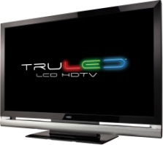



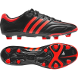
Notes:
El impacto es empleado en los cliente para que los mismos puedan realizar un

Slide 20
Preguntas?
Notes:
El impacto es empleado en los cliente para que los mismos puedan realizar un

Slide 21
GRACIAS!
Notes:
El impacto es empleado en los cliente para que los mismos puedan realizar un

